Slide 1
核心网
业务平台
AMF，Access and Mobility Management Function，接入和移动性管理功能。
AMF
SMF
UPF
业务服务器
SMF（Session Management Function，会话管理功能）是会话管理功能实体。
UE
(R)AN
OMC服务器
UPF（User Plane Function，用户面管理功能）是用户面功能实体，其类似于4G下的GW（SGW+PGW）。最主要的功能是负责数据包的路由转发、Qos流映射。
终端
接入网
操作维护平台
RAN，Radio Access Network，无线接入网。可以简单理解为基站设备。
在4G网络中为基站（BBU）、RRU、天线所组成的无线接入网络；
在5G网络中则为BBU和AAU组成的无线接入网。
AAU可以理解为RRU+天线。

Slide 2
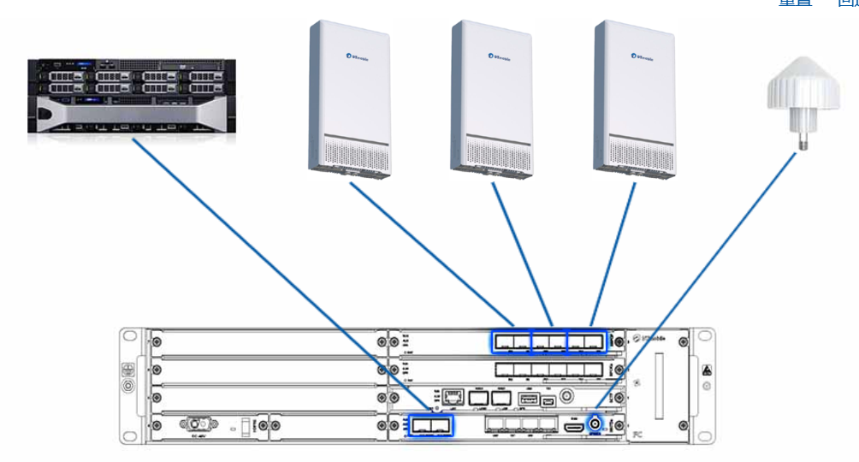
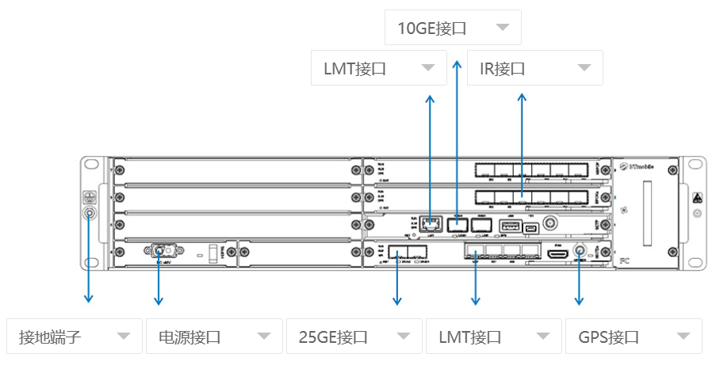


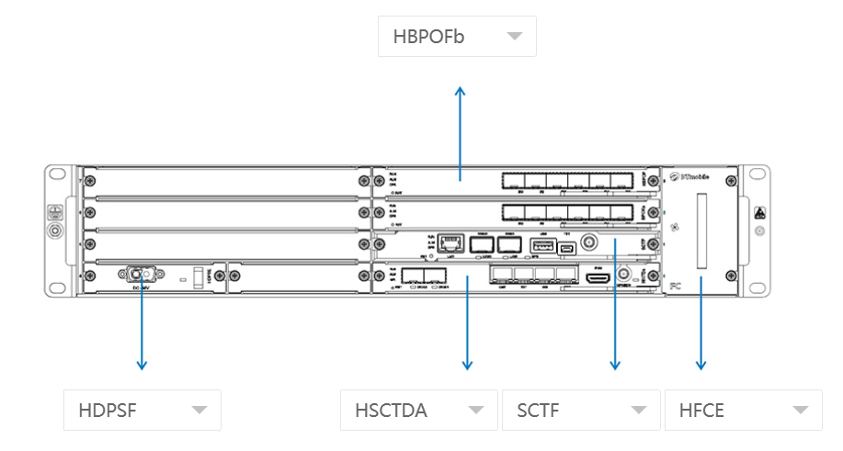
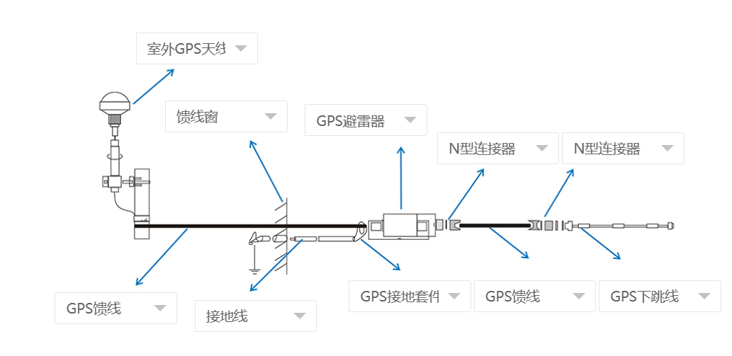
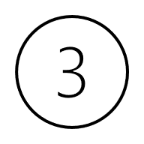

HDPSE

Slide 3
IP地址与网络地址的计算
对应网元的网络地址=对应网元网关IP地址&其子网掩码
与运算(&)可以简单理解为乘法
0010 1110
0110 1010
&
对应网元的IP地址=(对应网元网关IP地址&其子网掩码)+1
0010 1010
例如，我们要求AMF这个网元的网络地址和IP地址。那我们首先得找到其网关IP地址和子网掩码
见上图，AMF网关IP为121.1.1.28；其子网掩码为255.255.255.248
121.1.1.28与255.255.255.248转化为二进制表示：
二者相与即可得到：
121.1.1.24
121
.1
.1
.28
255
.255
.255
.248
0111 1001
0000 0001
0000 0001
0001 1100
1111 1111
1111 1111
1111 1111
1111 1000

Slide 4
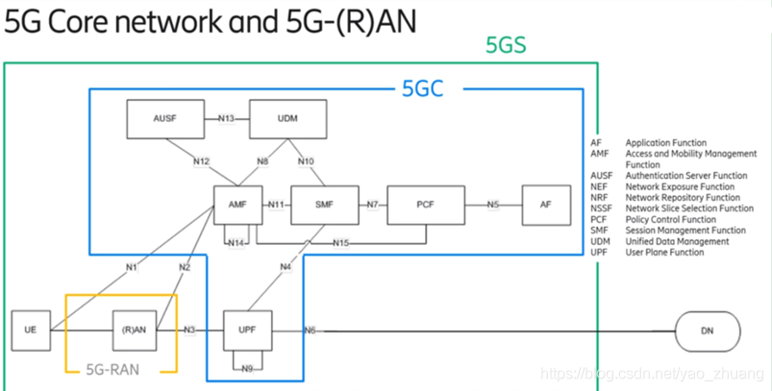
5G各网元的功能
AMF：Access and Mobility Management Function，接入和移动性管理功能，执行注册、连接、可达性、移动性管理。
为UE和SMF提供会话管理消息传输通道，为用户接入时提供认证、鉴权功能，终端和无线的核心网控制面接入点。
SMF：Session Management function，会话管理功能，负责隧道维护、IP地址分配和管理、UP功能选择、策略实施和QoS中的控制、计费数据采集、漫游等。
AUSF：Authentication Server Function，认证服务器功能，实现3GPP和非3GPP的接入认证。
UDM：The Unified Data Management，统一数据管理功能，3GPP AKA认证、用户识别、访问授权、注册、移动、订阅、短信管理等。
UPF：The User plane function，用户面功能，分组路由转发，策略实施，流量报告，Qos处理。
NEF：Network Exposure Function，网络开放功能，开放各NF的能力，转换内外部信息。用于边缘计算场景。
NRF：NF Repository Function， 该功能是一个提供注册和发现功能的新功能，可以使网络功能（NF）相互发现并通过API接口进行通信。
PCF：Policy Control function，策略控制功能，统一的政策框架，提供控制平面功能的策略规则。

Slide 5
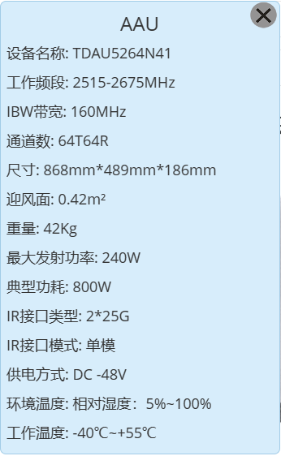
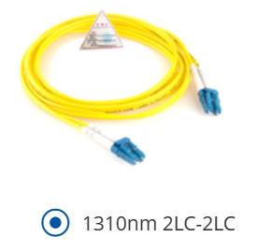
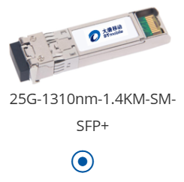
小区最大发射功率（dbm）=10*log（射频设备最大发射功率*1000）【结果向下取整】

